Slide 1
AUO數位體驗實驗室
徐碩文 Shuowen Hsu
2021.06.18

Slide 2
交大自然語音辨識

Slide 3
測試結果
測試內容
測試結果
改善方式
提供10個3000客服錄音檔。
5個HQ報修、5個CN報修
台灣員工口音 辨識度相對清楚
網路詞彙及大陸用語，辨識度較低
中英文夾雜，辨識度較低
收集100小時錄音檔、逐字稿、專有名稱重新訓練模型
模型選擇
由交大依據音檔選擇合適模型

Slide 4
測試內容(HQ)
真:IT你好
翻:停留
真:你好我想請問一下我有上那個簽呈系統去做那個 簽呈的填寫然後傳送之後
翻:你好我想請問一下我有上那個簽呈系統去做那個 賢臣的填寫然後傳送之後
真:簽到 最後一層就是我自己那那因為這個填寫的那個內容阿
翻:簽到 最後一場就是有自己那那因為這個填寫的那個內容阿
真:就是他那個金額的部分要有要變更可是
翻:就是他那個金額的部分要有要變更可是
真:已經簽到剩下我我是不是沒辦法撤回 去做修改辦法沒辦法你看一下在簽核
翻:已經簽到剩下我我是不是沒辦法社會 去做修改辦法沒辦法你看一下在缺額
真:在追尋申請裡面的能不能抽回來
翻:在追尋申請裡面的夢抽回來
真:打開一下icu我連過去看一下icu
翻:大概就ic我去看一下iu
真:等一下
翻:等一下
真:我是用vpn喔 可以 icu的話是10.241.83.63 等一下
翻:我是用ie喔 可以 啊愛心的話是10.241.8單.63 等一下
真:那個 我把我這裡 追尋表單 追尋申請 追尋申請看著找到那張表單
翻:那個 我把我這裡 追尋表單 追尋申請 申請補助醫生看著走到那張表
真:是近一個月的嗎 在流轉中嘛 沒有
翻:是近一個月的嗎 在流轉總共 沒有
真:欸這是這其實這張來 不不要在簽核表單裡打開要在追尋 打開的話你要否決
翻:欸這是這其實這張來 不不要在簽核表單裡打開要在追尋 大概的話你要否決
真:否決才可以 可是我看不到否決的地方 就是沒辬法那就沒辦法了
翻:我就可以 可是我看不到否決的地方 就是沒辬法那就沒辦法了
真:他這種就沒辦法這種的話若要改的話要填105表單申請修改
翻:他這重就沒辦法保重的話我要改的話要填105表達申請修改
真:那我我跟我們老板確認一下好了哦
翻:那我我們老板確認一下好了哦
真:那如果有需要的話你在發個mail給3000說要修改那個修改329
翻:那如果有需要的話你在發個mail給3000說要修改那個修改329
真:表單的金額然後諮詢105怎麼填寫 我們這邊會發那個填寫方式過去
翻:表單的金額然後諮詢105怎麼填寫 我們這邊會發那個填寫方式過去
真:喔~好 謝謝 不客氣 掰掰
翻:喔~好 謝謝 不客氣 掰掰

Slide 5
測試內容(CN)
真:你好我這邊郵件點不開了你可以幫我看一下
翻:你好我這邊郵件頂部開了你可以幫我看一下
真:郵件點不開是嗎
翻:有這點不開始嗎
真:您的那個 對icu 10.5.50.27
翻:你的那個 對ic 10.5.50.27
真:你好像拒絕了 你在fab裡面嗎
翻:你好像拒絕來 你在裡面嗎
真:哦不是我在辦公室
翻:哦不是我的方式
真:你點下去阿 分享桌面的那一個
翻:你點下去阿 分享桌面的那一個
真:您用終端還是用pc
翻:民用終端還向p西亞
真:用的是終端 終端是吧 那你打開2x小助手
翻:用不正當鳳山市吧 那你打開呃插小著手
真:看一下終端名 aususe然後2008ts30 好你稍等片刻
翻:看一下終端名 aususe然後2008ts30 好你稍等片刻
真:是郵件打不開他有什麼提示嗎
翻:是郵件打不開他有什麼提示嗎
真:你有讓我去使用收件箱修復工具診斷
翻:你又讓我去使用收件箱修復工具診斷
真:哦那你看起來是檔案壞掉了
翻:哦那你看起來是檔案壞掉了
真:收郵件的那個資料檔壞掉了
翻:收件的那個資料等壞掉了
真:對他是在公共路徑下面的 你是不是放在你的c盤嗎
翻:對他是在公共路徑下面的 你是不是放在你的嗎
真:放在c盤有時在用其他電腦有時候也會有那種c盤找不到打不開
翻:放在這場有時在用其他電腦有時候也會有那種the找不到打不開
真:就放公共路徑下面那公共路徑的話也是會有這種情況的啊
翻:就放公共路徑前面那公共路徑的話也是會有這種情況的啊
真:現在是個人文件夾2021.pst發現錯誤
翻:現在是個人文件夾2021.pity發現錯誤
真:稍等一下你這個得進行修復喔
翻:稍等一下你這個得進行修復喔
真:喔我看一下你這個檔案有多大
翻:喔我看一下你這麼檔案有多大
真:1.8G的話還是挺快的阿 修個一兩個小時應該就可以了
翻:1.8屆的話還是快的阿 修個一兩個小時應該就可以了
真:這樣子吧我先幫你把郵箱調整過來 然後
翻:這樣子吧我先幫你把油箱跳走過來 然後
真:再另外再給你開那個修復程式去做修復好吧
翻:再另外再給你開那個修復從事去做修復好吧
真:目前當前第一先行先讓你能夠正常使用郵件好不好
翻:目前當前第一先行先讓你能夠正常使用郵件好不好
真:所以要把那個c盤視為默認嗎
翻:所以要把那個尾盤視為默認嗎
真:第2個有問題 然後 c盤裡面的這個還能正常用吧
翻:價格有問題 然後 裡面的這個還能正常用吧
真:應該是可以的 那就先調整到這個位置
翻:應該是可以的 那就先調整到這個位置

Slide 6
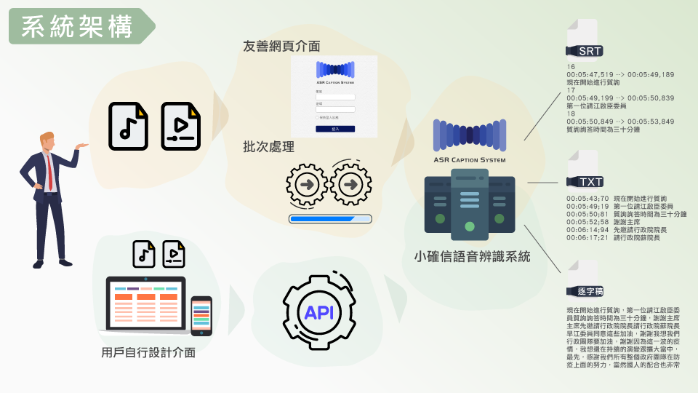

Slide 7
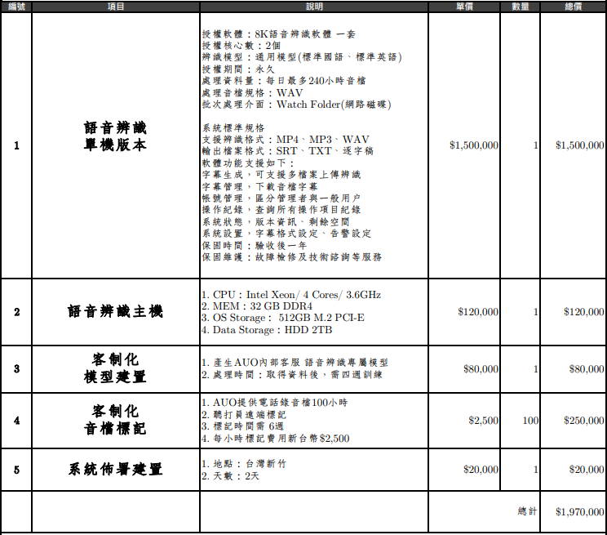
採購費用
導入費用
維運費用(2nd年後)
1. 系統維護費用，$150,000 軟體硬體維護及技術諮詢
2. 模型更新費用(OPTION), $80,000， 加入新的語音資料訓練費用，會使用我們的軟硬體進行retrain
3. 音檔標記費用(OPTION), $250,000, 請聽打員標記 100小時音檔，主要有可能客服內容改變或是新系統上架，增加語料。
自建
可省略

